Slide 1
Эффективная подготовка
к ОГЭ
по русскому языку
Нарушевич Андрей Георгиевич
кандидат филологических наук,
заведующий кафедрой русского и иностранных языков
ТИ имени А.П. Чехова

Slide 2
Работа над сочинением
Как писать сочинение на лингвистическую тему (9.1)
Внимательно прочитайте цитату, вдумайтесь в её смысл. Определите,
о каких языковых явлениях идёт речь.
Перечитайте текст и найдите в нём предложения с языковыми
средствами, упомянутыми/подразумеваемыми в цитате, подчеркните эти предложения (или их номера).
В 1-ом абзаце – вступлении – изложите своё понимание цитаты.
Во 2-ом абзаце приведите первый пример языкового средства (процитируйте или укажите номер предложения) и опишите его роль в тексте.
В 3-ем абзаце приведите второй пример и опишите его роль в тексте.
В 4-ом абзаце напишите вывод.

Slide 3
Композиция сочинения-рассуждения на лингвистическую тему (9.1)
Вступление: размышление над смыслом цитаты
Первый пример из текста и его роль
Второй пример из текста и его роль
Заключение

Slide 4
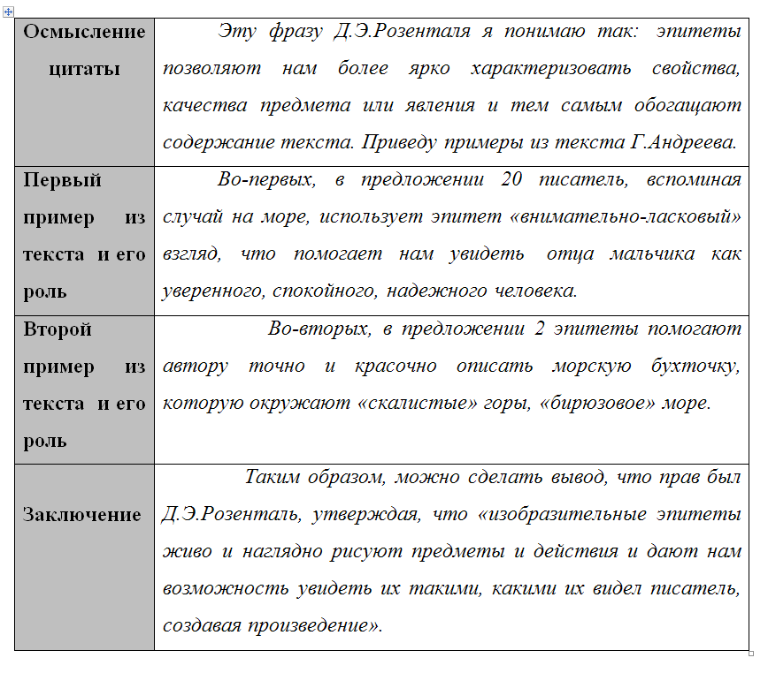
Пример сочинения

Slide 5
Как писать сочинение-рассуждение
с объяснением смысла цитаты из текста (9.2)
Внимательно прочитайте цитату. Определите её смысл в контексте произведения.
Перечитайте текст и найдите в нём примеры, подтверждающие ваше понимание цитаты. Это могут быть цитаты из текста, мысли автора, поступки героев ит.п.
В 1-ом абзаце – вступлении – изложите своё понимание цитаты.
Во 2-ом абзаце приведите первый пример из текста,
подтверждающий ваше понимание цитаты
В 3-ем абзаце приведите второй пример из текста.
В 4-ом абзаце напишите вывод.

Slide 6
Композиция сочинения-рассужденя
с объяснением смысла цитаты из текста (9.2)
Вступление: размышление над смыслом цитаты
Первый пример из текста Второй пример из текста
Заключение

Slide 7
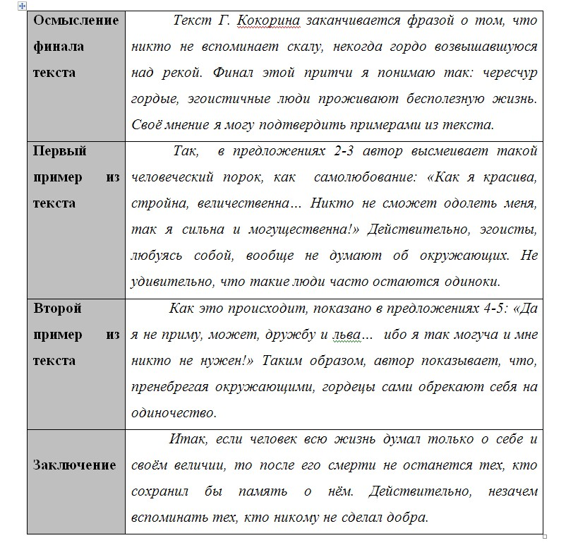
Пример сочинения

Slide 8
1. Определите значение предложенного слова (за помощью обратитесь к тексту изложения).
Как писать сочинение-рассуждение с объяснением значения слова (9.3)
Перечитайте текст и найдите в нём примеры, подтверждающие ваше толкование значения.
Обратите внимание на формулировку темы сочинения!
Что такое человечность? Совесть — это …
Какого человека можно назвать сильным?

Slide 9
Как писать сочинение-рассуждение
с объяснением значения слова (9.3)
4. В 1-ом абзаце сочинения сформулируйте значение слова. Это можно сделать различными способами:
подобрать синоним (синонимы): Что такое благородство? Я думаю, что это великодушие, достоинство человека.
перечислить основные признаки понятия: Благородство – это совокупность многих качеств человека, среди которых надо особо выделить душевную чистоту, высокую нравственность и доброту.
описать типичное поведение, поступки, в которых проявляется это понятие: Мне кажется, благородство человека заключается в умении уважать людей, дарить «благо» окружающим, не думая о себе.
использовать отрицательное определение: Честность – это отсутствие лжи.

Slide 10
Как писать сочинение-рассуждение
с объяснением значения слова (9.3)
Продумайте комментарий − ваши размышления о значимости соответствующего понятия в жизни человека и общества. Комментарий может быть помещён в 1-ом абзаце сочинения.
Во 2-ом абзаце приведите пример из текста.
В 3-ем абзаце приведите пример из текста или из жизненного опыта. Обратите внимание на то, что это может быть пример из художественного произведения – ссылка на ваш читательский опыт.
В 4-ом абзаце напишите заключение

Slide 11
Композиция сочинения-рассуждения с объяснением значения слова (9.3)
Вступление: толкование значения слова
Комментарий
Первый пример из текста
Второй пример из текста (или из опыта) Заключение

Slide 12
Творческие задания
Задание 1. Прочитайте приведённые высказывания. Передайте их смысл своими словами.
1. «Только в предложении получают своё значение отдельные слова, их окончания и приставки».(Ф.И. Буслаев, лингвист)
2. «Как человека можно распознать по обществу, в котором он вращается, так о нём можно судить и по языку, которым он выражается» (Дж. Свифт, писатель)

Slide 13
Творческие задания
Задание 2. Прочитайте высказывания лингвистов, а также фрагменты сочинений по этим высказываниям. Определите, в каких сочинениях допущены фактические ошибки, связанные с пониманием высказывания. Предложите правильный вариант.
«Эпитеты – одежда слов». (В.А. Солоухин, русский поэт
и писатель)
Русский писатель В.А. Солоухин, называя эпитеты
«одеждой слов», как мне кажется, хотел подчеркнуть,
что образные определения
делают речь яркой и
одежда подчёркивает
неповторимой. Как красивая
внешность человека, так и эпитеты
придают речи
выразительность и красоту.

Slide 14
Творческие задания
Задание 2. Прочитайте высказывания лингвистов, а также фрагменты сочинений по этим высказываниям. Определите, в каких сочинениях допущены фактические ошибки, связанные с пониманием высказывания. Предложите правильный вариант.
«У каждой части речи свои достоинства»
(А.М. Пешковский, лингвист)
Лингвист А.М. Пешковский говорит о том, что каждая единица языка имеет свои достоинства: имя существительное обозначает предмет, имя прилагательное – признак, глагол – действие, подлежащее и сказуемое образуют основу предложения. Таким образом, каждая часть речи для чего-то нужна.

Slide 15
Творческие задания
Задание 2. Прочитайте высказывания лингвистов, а также фрагменты сочинений по этим высказываниям. Определите, в каких сочинениях допущены фактические ошибки, связанные с пониманием высказывания. Предложите правильный вариант.
«У каждой части речи свои достоинства»
(А.М. Пешковский, лингвист)
Лингвист А.М. Пешковский говорит о том, что каждая единица языка имеет свои достоинства: имя существительное обозначает предмет, имя прилагательное – признак, глагол – действие, подлежащее и сказуемое образуют основу предложения. Таким образом, каждая часть речи для чего-то нужна.

Slide 16
Творческие задания
Задание 3. Прочитайте текст.
Напишите
сочинение-
рассуждение, раскрывая смысл высказывания, взятого из учебника русского языка: «Слово способно не только назвать предмет, признак или действие, но и передать оценку говорящим называемого». Аргументируя свой ответ, приведите примеры из прочитанного текста.
Вы можете воспользоваться приведённой подсказкой или написать своё сочинение.

Slide 17
Работа с текстом Ф. Соколовой

Slide 18
1)На дворе стоял 1940 год. 2)В то время мы учительствовали в селе Карыж Глушковского района Курской области.
3)До полного благополучия было ещё далеко, но в
детдоме стали появляться первые признаки
перемен: добрее, здесь по-
дети понемногу становились доверчивее, потихоньку крепла дисциплина. 4)И всё же прежнему держались старые порядки.
5)Сижу в учительской. 6)Входит завхоз. 7)Прервав разговор, обращается к завучу:
– Нина Петровна, дай какую-нибудь девочку.
Пусть ко мне домой ведро отнесёт.
Голос у завхоза тусклый, ровный. 11)Ни волнения, ни сомнения в нём нет. 12)Обычное дело – отнести домой ведро ворованного сахара. 13)Только и всего.

Slide 19
14)То, что завхоз 15)Привыкли.
нечист на руку, тут знают все.
16)Никто не подаёт голоса. 17)И всё-таки
смотрю на Нину Петровну, ожидая её реакции. 18)Может быть, хоть на этот раз взволнуется её сердце. 19)Неужели даже не укорит! 20)Очень живо себе представляю, как встанет у окна и гневно бросит ему в лицо:
21)– Слушай, Владимир Иванович, раз уж тащишь, так
тащил бы хотя бы сам. 22)Постыдись.
23)Но Нина Петровна к просьбе завхоза относится с полным пониманием. 24)Ведро-то тяжёлое, а годы у человека не юношеские, как не помочь. 25)Она выходит в коридор. 26)Выискивает глазами кого-то и зовёт:
27)– Лида, поди сюда. 28)Помоги Владимиру Ивановичу отнести ведро.
29)Девочка покорно берёт доверху наполненное ведро и, изогнувшись, волочит его вслед за размеренно вышагивающим завхозом.

Slide 20
30)Никаких продуманных намерений у меня не было. 31)Всё вышло само собой. 32)Быстро, словно кто-то толкнул меня, я бросилась вперёд и загородила завхозу путь. 33)Задыхаясь, заговорила ему прямо в лицо:
34)– Куда вы сахар потащили? 35)А ну живо несите назад! 36)Совсем совесть потерял! 37)Средь бела дня детей обкрадывает. 38)Только попробуй ещё.
39)На щеках у меня были красные
40)Не
буду,
пятна. послушается – вцеплюсь в ведро, драться
кусаться, а сахар не отдам.
41)Несколько секунд он смотрит на меня, словно пытаясь понять, какая муха меня укусила. 42)Кажется, понимает. 43)Молча мнётся с ноги на ногу, и даже подобие румянца выступает на небритых щеках. 44)Ничего не говорит, берёт из Лидиных рук ведро, возвращается назад и подрагивающими руками послушно высыпает сахар назад.

Slide 21
45)Я
ждала
мести,
подвохов, ругательств за своей
спиной…46)Получилось совсем иначе. 47)Буквально через несколько дней завхоз подал заявление и по собственному желанию покинул наш детский дом. 48)Словно он только и ждал, пока кто-нибудь напомнит ему, что красть нехорошо.
49)Как мало понадобилось, чтобы пресечь это зло! 50)Ни борьбы, ни нервов, ни жертв. 51)Наверное, итог был бы в точности таким же, очутись на моём месте любой другой человек. 52)Почему же воспитатели ничего не замечали? 53)Оглядываясь назад, я и сейчас склонна думать, что молчание - это даже худшее зло, чем воровство нашего недобросовестного завхоза. 54)Быть может, и не пропащий он человек. 55)Поймай он хоть раз чей-то укоризненный взгляд, услышь слово осуждения из уст своих коллег, ничего бы такого вообще не случилось. 56)Но молчание (столь удобное для ленивых душ) одного сделало жуликом, на других бросило тень соучастия.
(По Ф.Соколовой)

Slide 22
Способы формулирования значения слова
Описательное
определение
Отрицательное определение
Мне кажется, благородство человека заключается в умении уважать
людей, дарить
«благо» окружающим,
не думая о себе.
Честность – это отсутствие лжи.

Slide 23
Способы формулирования значения слова
Перечисление признаков понятия
Синонимы
Благородство – это совокупность многих качеств человека, среди которых надо особо выделить душевную чистоту, высокую
нравственность и доброту.
Благородство - это великодушие,
достоинство человека.

Slide 24
Слова для формулирования значения
Свойства характера, качества личности
Этические/эстетические категории
Чувства, отношения
Добро Нравственность Благородство Справедливость Гуманизм
Эгоизм
Красота
Доброта
Человечность Гуманность Совесть Неблагодарность Жестокость
Любовь Дружба
Милосердие
Сострадание Забота Ненависть Предательство

Slide 25
Работа над заданием 9.3.
Формулируем значение слова
Мне
кажется, совесть – это такие поступки, которые
делают людям добро.
Значение слова «совесть» я понимаю так: каждый должен поступать по совести, чтобы всем было хорошо.
Я думаю, совесть – это чувство ответственности человека за свои поступки.
Совесть – это то, что заставляет человека не делать зла
окружающим.
Что такое совесть? Прежде всего, это умение поставить себя на место другого, осознать влияние своих поступков на жизнь окружающих.

Slide 26
Отсутствие определения
Формулирование значения слова
Типичные ошибки
«Круг в
определении»
Неточное определение

Slide 27
Комментарий
(пояснения от специалистов ФИПИ)
Комментарий может строиться на развитии различных смысловых линий:
раскрытие актуальности рассматриваемой ценности;
вычленение в содержательном комплексе понятия наиболее значимого аспекта;
анализ смысловой многозначности понятия, адекватной сложной многомерности обозначенного явления действительности;
противопоставление (соотнесение) с другими словами для выявления смысловой сущности предложенного понятия.

Slide 28
Работа над заданием 15.3.
Комментируем
Наверное, это одно из самых важных качеств человека. Ведь именно совесть останавливает нас, когда мы хотим поступить жестоко или несправедливо, или не даёт покоя, если мы сделали что-то плохое.
Один мой знакомый однажды поступил плохо: украл у товарища деньги. Когда кража открылась, все от него отвернулись. Никто не любит воровства.
Каждый должен прислушиваться к голосу совести, потому что он помогает нам различать добро и зло, предохраняет от ошибок, не даёт совершать плохие поступки. Поступая по совести, люди делают себя и окружающий мир лучше.

Slide 29
Комментарий
Отсутствие
комментария
Подмена
комментария
примерами из текста
Типичные ошибки
Подмена комментария
примерами из опыта

Slide 30
Работа над заданием 9.3.
Приводим примеры из текста
В предложениях 34-38 Соколова приводит пример совести.
Каждый должен поступать так же.
Ф. Соколова приводит пример того, как совестливый, неравнодушный человек останавливает зло – не даёт завхозу украсть сахар. Героиня беспокоится не о себе, а о воспитанниках детского дома. Печально то, что среди всех учителей нашёлся только один человек, для которого совесть – не пустой звук.
Когда совесть
молчит, торжествует зло. Примером этого
является ситуация, описанная Ф. Соколовой. В детском доме
все привыкли к воровству завхоза и даже готовы ему помогать.
«Молчание – это даже худшее зло, чем воровство нашего недобросовестного завхоза, – пишет автор, чтобы каждый из нас задумался о своём поведении.

Slide 31
Примеры из текста
Отсутствие логического перехода
Смысловая
неполнота
Типичные
ошибки
«Пример» не
подтверждает тезис
Цитата без
объяснения
Искажения текста

Slide 32
Примеры
«из опыта»
Примеры из литературы
Примеры из
истории
Обобщённые примеры

Slide 33
Работа над заданием 9.3.
Приводим примеры «из опыта»
В русской литературе есть много героев, для которых совесть не пустой звук. Вспомним знаменитые слова Чацкого, героя комедии А.С.Грибоедова «Горе от ума»:
«Служить бы рад – прислуживаться тошно». Именно совесть и достоинство не позволяют герою лгать, унижаться и наживаться нечестным путём.
Можно привести пример из истории. Когда писателя Максима Горького лишили звания Почетного академика Императорской Академии наук, Чехов и Короленко заявили, что они отказываются от звания академиков. Это были люди совести, которые не могли и не хотели мириться с несправедливостью.

Slide 34
Работа над заданием 9.3.
Приводим примеры «из опыта»
Подтверждением моей мысли является жизненный опыт каждого из нас. Наверное, нет такого человека, которому не знакомы муки совести. Совершив несправедливый, нечестный поступок, человек всё равно чувствует, что он не прав. Только чистая совесть приносит нам душевный покой.
В моей жизни был случай, когда я поступил не по совести. Однажды я случайно испортил документы на столе отца, но не решился признаться, а свалил всё на нашу собаку, которую наказали. Мне было очень стыдно. Позже правда всё равно открылась, и это научило меня тому, что нельзя идти против совести.

Slide 35
Примеры «из опыта»
Отсутствие логического перехода
Фактические ошибки
Типичные
ошибки
«Пример» не подтверждает тезис
Не показана связь между примером и тезисом

Slide 36
Работа над заданием 9.3.
Пишем заключение
Итак, приведённые примеры доказывают, что совесть – одно из самых важных качеств человека, благодаря которому в мире существуют добро и справедливость.
Подводя итог, хочу сказать, что без совести были бы
невозможны нормальные отношения между людьми.
Таким образом, совесть – очень важное слово, обозначающее главное качество настоящего человека.
На примере текста Ф. Соколовой мы убедились в том, что совесть помогает человеку делать правильный выбор в пользу добра.

Slide 37
Работа над заданием 9.2.
Анализируем цитату
Молчание (столь удобное для ленивых душ) одного сделало
жуликом, на других бросило тень соучастия.
Высказывание Ф. Соколовой я понимаю так: воровство – это зло, которое должно быть наказано.
В финале текста Ф. Соколова говорит о том, что равнодушие – это не меньшее зло, чем воровство. Делая вид, что ничего не происходит, люди становятся соучастниками преступления.
«Молчание (столь удобное для ленивых душ) одного сделало жуликом, на других бросило тень соучастия», - пишет Ф. Соколова, чтобы убедить читателей в том, что люди не должны быть равнодушными. Со злом нужно бороться, иначе в мире не останется места добру и справедливости.

Slide 38
Работа над заданием 15.2.
Приводим примеры из текста
Подтверждение моего понимания высказывания
можно найти в тексте. Так, завуч детского дома не только не останавливает завхоза, но даже помогает ему, поэтому он продолжает воровать.
Чтобы подтвердить мою мысль, обратимся к тексту. На примере случая из жизни детского дома Ф. Соколова показывает, как молчание учителей способствовало тому, что завхоз продолжал безнаказанно обкрадывать детей.
Хочу подтвердить свою мысль примерами из текста.
✓
Среди учителей детского дома нашёлся только один человек, который остановил вора. Все остальные – это люди с «ленивыми душами», которых не трогает то, что на их глазах происходит преступление.

Slide 39
Работа над заданием 9.2.
Пишем заключение
Таким образом, Ф. Соколова призывает нас активно бороться со злом ради добра и справедливости.
В заключение нужно сказать, что примеру героини текста должен следовать каждый человек. Только тогда наша жизнь станет лучше.
Таким образом, мы убедились в том, что только
неравнодушные люди способны противостоять злу, а
«ленивые души», наоборот, поддерживают его.
Завершая сочинение, я хочу напомнить знаменитое
высказывание о том, что только с молчаливого равнодушных совершаются на земле все самые преступления.
согласия
низкие

Slide 40
Контактная информация
Нарушевич Андрей Георгиевич
anarushevich@yandex.ru

